Slide 1
Module 2
Materialen en de leeromgeving als essentiële contextelementen voor creativiteit en een onderzoekende aanpak

Slide 2
Doelen van de module
Bewustzijn creëren over de rol van materialen en de leeromgeving bij een onderzoekende aanpak en creatieve benaderingen voor wetenschapsonderwijs bij jonge kinderen.
Strategieën en ervaringen delen over het herkennen van en verder bouwen op het gebruik van beschikbare middelen en de leeromgeving.
Bewust worden van de verschillende kansen die dagdagelijkse materialen en leeromgeving bieden

Slide 3
Verband met de inhoudelijke ontwerpprincipes en –resultaten 1
7. De lerarenopleiding moet leerkrachten vertrouwd maken met een waaier aan formeel en informeel onderzoek- en creativiteitsgebaseerd leren, onderwijs- en evaluatieaanpakken en -strategieën en hun gebruik m.b.t. authentieke problemen binnen wetenschap- en wiskundeonderwijs
  7.5 Leerkrachten gebruiken een waaier aan creatieve contexten en benaderingen om zo de belangstelling, de motivatie en het plezier van kinderen in wetenschappen en wiskunde uit te lokken (bv. d.m.v. verhalen, gedichten, liedjes, drama, poppen en spelletjes)
14. De lerarenopleiding moet leerkrachten kennis en vaardigheden bijbrengen om een reeks van formele, niet-formele en informele leeromgevingen, met inbegrip van de buitenomgeving (zowel de speelplaats als de ruimere omgeving van de school), in hun wetenschaps- en wiskundeonderwijs te gebruiken.
  14.1 Leerkrachten maken gebruik maken verschillende omgevingen voor wetenschaps- en wiskundeonderwijs, met inbegrip van flexibel gebruik van de omgeving (zowel binnen als buiten).
  14.4 Leerkrachten leiden uitstappen met de kinderen buiten de school. Daarbij houden ze rekening met zaken zoals gezondheid, veiligheid, de contacten met de ouders en het verder bouwen op de ervaring in de klas.

Slide 4
Verband met de inhoudelijke ontwerpprincipes en –resultaten 2
17. De lerarenopleiding moet uitdagingen voor leerkrachten behandelen. Uitdagingen zoals een zorgvuldige planning en het gebruik van middelen (inclusief digitale bronnen) binnen en buiten het klaslokaal om zo de onderzoekende houding en de creativiteit van kinderen te ondersteunen.
  17.1 Leerkrachten maken gebruik van materiaal (met inbegrip van alledaagse materialen), middelen (inclusief ICT en natuurlijke hulpbronnen) en apparatuur (inclusief digitale apparatuur en eenvoudige laboratoriuminstrumenten) in het klaslokaal, de school en de ruimere omgeving (zowel binnen als buiten) om zo de onderzoekende houding en creativiteit van kinderen te ondersteunen.
  17.2 Leerkrachten herkennen de mogelijkheden van verschillende materialen en middelen, om zo het onderzoek van de kinderen ofwel te begrenzen ofwel uit te breiden.
  17.3 Leerkrachten evalueren en selecteren geschikte ICT-middelen die kinderen tijdens hun onderzoek kunnen gebruiken.

Slide 5
Module overzicht
Inleiding tot het CEYS project
Creativiteit en de onderzoekende aanpak bij wetenschapsonderwijs bij jonge kinderen
Delen van huidige praktijken, vragen en uitdagingen
Mogelijkheden exploreren
  Buitenomgeving
  Binnenomgeving
Bronnen
Discussie & reflectie bij de voorbeelden uit de klaspraktijk
Resultaten en reflecties op de module

Slide 6
Inleiding tot het CEYS project
(te gebruiken afhankelijk van de context)
Europees Erasmus+ project
Partners in België, Griekenland, Roemenië, VK
Vervolgproject op het Creative Little Scientists project http://www.creative-little-scientists.eu
Doelen
  Ontwikkelen van nascholing voor leerkrachten basisonderwijs met bijhorende materialen
  Bevorderen van het gebruik van creatieve benaderingen in het wetenschapsonderwijs in het kleuter- en lager onderwijs (tot acht jaar)
Notes:
The Creativity in Early Years Science project is a European Erasmus+ project with partner countries Greece, Romania, Belgium and the UK
As indicated – it aims to develop a European teacher professional development course and accompanying materials to promote the use of creative approaches in teaching science in preschool and early primary education (up to age of eight).
It is a continuation of the project Creative Little Scientists, an FP7 EU project, where curriculum design principles to foster inquiry and creativity in science education were designed.

Slide 7
Verbanden tussen onderzoekend leren in wetenschapsonderwijs en een creatieve aanpak
Onderzoekend leren in wetenschaps-onderwijs (Inquiry-based Science Education)
Creatieve aanleg
Zin voor initiatief
Motivatie
Vermogen om iets nieuws te bedenken
Verbanden leggen
Verbeelding
Nieuwsgierigheid
Samenwerkingsvaardigheden
Denkvaardigheden
(bv. Chappell et al 2008)
In vraag stellen
Ontwerpen en plannen van onderzoek
Bewijs verzamelen
Verbanden leggen
Bewijs verklaren
Communiceren van verklaringen
(bv. Minner et al 2010)
Uit Creative Little Scientists, 2012
Notes:
A key challenge for the Creative Little Scientists project was to define what we mean by creativity in science and mathematics. We often use the term ‘creativity’ in rather general terms – and it appears also in policy documents – but what exactly does that mean.
Drawing on a wide range of sources and discussions with stakeholders from the early years and science education communities we developed the following definitions that are a central feature of the project.

Slide 8
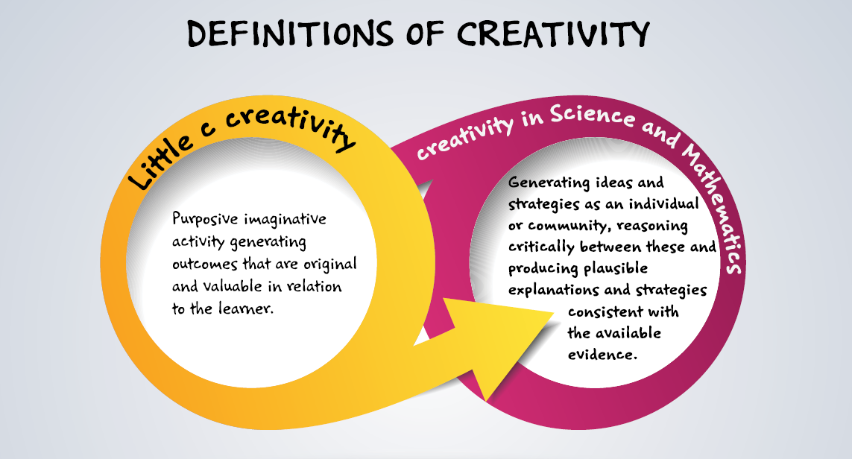
Conceptueel raamwerk
Creative Little Scientists (2014)

Slide 9
Waarom zijn bronnen en de leeromgeving belangrijk?
Een rijke leeromgeving kan bij kinderen:
nieuwsgierigheid stimuleren en hen aanzetten om vragen te stellen over de wereld rondom hen;
helpen om inzichten te ontwikkelen over wetenschappelijk relevante concepten;
eigenaarschap geven bij het vinden en oplossen van problemen.
Buitenomgeving
Binnen-omgeving
Bronnen

Slide 10
Startpunt
Noteer wat je uit deze sessie wil halen. Noteer eventuele vragen
Noteer jouw bestaande klaspraktijken
  Buitenomgeving
  Binnenomgeving
  Gebruik van middelen/bronnen

Slide 11

Verken de buitenomgeving
30 minuten exploreren van de buitenomgeving
Neem foto’s van situaties/voorwerpen die vragen oproepen
Vragen om over na te denken:
  Welke kenmerken zijn belangrijk om nieuwsgierigheid op te wekken?
Dit roept vragen op – Ik wil hier meer over weten!

Slide 12
Wat maakte jou nieuwsgierig?
Email foto’s naar
...@...

Slide 13
Wat maakte jou nieuwsgierig?
Welke aspecten zijn belangrijk om jouw nieuwsgierigheid op te wekken?
Zijn er gemeenschappelijke kenmerken? Zijn er verschillen?
Welke kansen zijn er buiten voor wetenschappelijke inzichten en vragen?
Gebruik van tablets / smartphones? Materialen?
Wat zou je willen onderzoeken? Welke onderzoeken zou je kunnen opzetten?

Slide 14

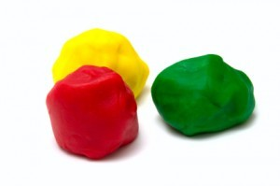
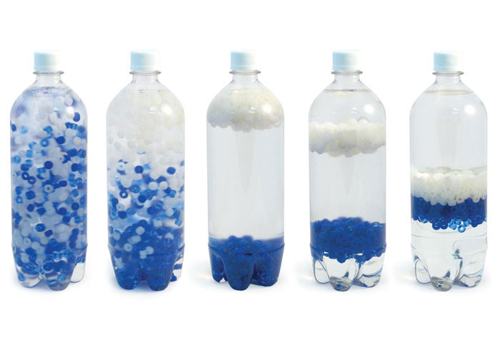
Welke materialen kunnen nieuwsgierigheid oproepen?

Slide 15
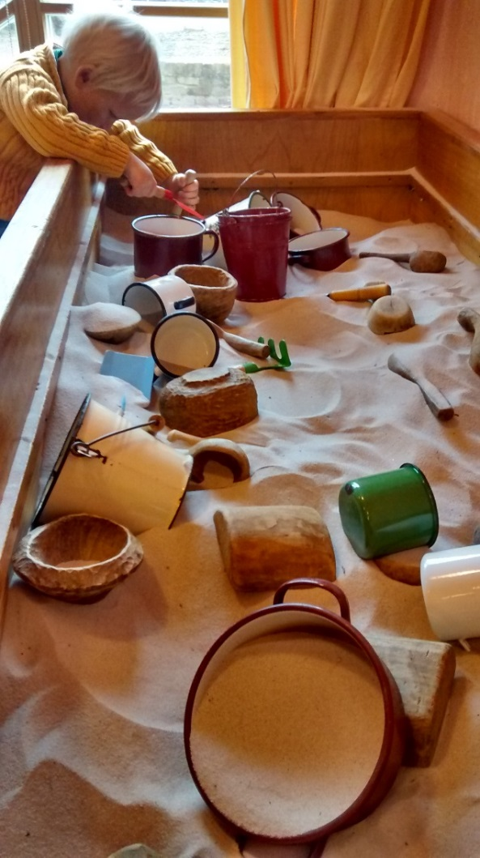
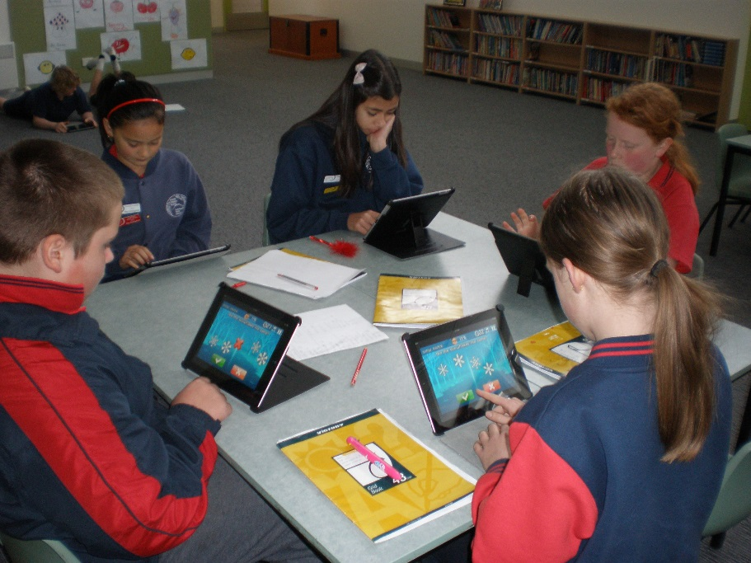
Analyseer de foto’s van deze klassen

Slide 16
Middelen en leeromgeving: Essentiële contextelementen voor creativiteit en onderzoek
Leeromgeving:
  Flexibel gebruik
  Een algemeen gevoel van een open ruimte
  Tonen van werk in uitvoering
  …
Brede waaier aan materialen, gereedschappen en andere middelen
Buitenomgeving:
  Meer gebruik van de buitenruimte
  Een rijke context voor het ontdekken van de interesses van kinderen
  Eigenaarschap en samenwerking

Slide 17
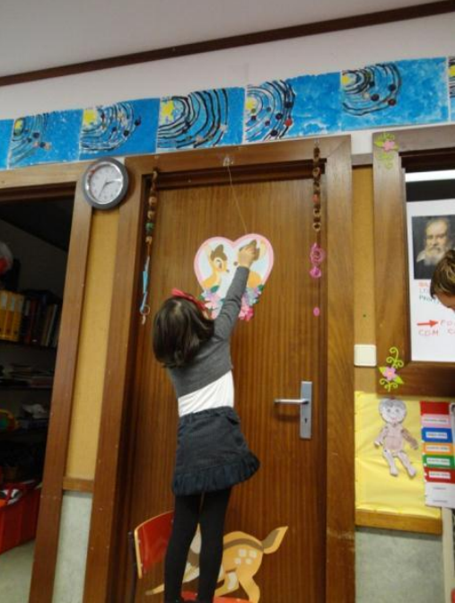
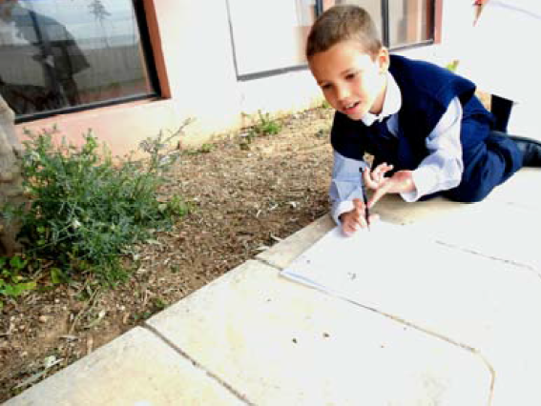
Voorbeelden uit de klaspraktijk: Discussie en reflectie
Bosklas
Minibeestjes
Speeltouw

Slide 18
Discussie en reflectie op de voorbeelden uit de klaspraktijk
Hoe kan de binnen- en buitenomgeving invloed hebben op het leren van wetenschap bij kinderen? Hoe zit dit bij het gebruik van materialen?
Wat is de rol van de leerkracht in de voorbeelden? Hoe stimuleren ze kinderen om de materialen te gebruiken en de omgeving te verkennen?
Wat zou jij (anders) doen?

Slide 19
Toepassen van de inzichten op de eigen klaspraktijk
Ervaringen uit de workshop
Jouw klaspraktijk
Welke aanpakken vind jij zinvol om kinderen te stimuleren om de leeromgeving en de materialen te verkennen?
Met welke uitdagingen werd je al geconfronteerd?

Slide 20
Resultaten en vervolg
Verrijken van de huidige klaspraktijk (toevoegen aan de voorbeelden die je noteerde aan het begin van de module)?
Gevolgen voor de planning?
Aanpakken om de exploratie van kinderen van de leeromgeving en materialen te stimuleren?
Gemeenschappelijke uitdagingen en mogelijke oplossingen?
Notes:
Common challenges:
The teachers must connect the early scientific concepts of the children with more formal scientific concepts.
By providing a rich physical environment teachers may engage interest and foster curiosity.
Teachers need to see the link between the everyday environment and lives of the children and the physical concepts within it.
Teachers need to see the opportunities that digital technologies may offer.

Slide 21

Notes:
In what ways did the different activities support your developing thinking?
How far have the questions at the start of the session been answered?
Do you still have new questions that need addressing?

Slide 22
Meer informatie
Creative Little Scientists
(FP7 EU project 2011 – 2014)
Ontwerpprincipes en voorbeeldmateriaal op basis van veldwerk
www.creative-little-scientists.eu
Creativity in Early Years Science Education
(Erasmus+ EU project 2014 – 2017)
Curriculummateriaal en trainingsmateriaal voor nascholing van leerkrachten om een creatieve aanpak bij wetenschapsonderwijs voor jonge kinderen te bevorderen
www.ceys‐project.eu

Slide 23

Bedankt!

Slide 24

Met dank aan
Creativity in Early Years Science EDUCATION (2014-2017) www.ceys-project.eu
© 2017 CREATIVITY IN EARLY YEARS SCIENCE EDUCATION Consortium
This work is licensed under the Creative Commons Attribution-NonCommercial-NoDerivatives 4.0 International License. To view a copy of this license, visit http://creativecommons.org/licenses/by-nc-nd/4.0/.

